Slide 1




Cabeamento RJ45
Crimpagem de cabo

Slide 2


Cabos: os dois padrões de crimpagem
CABEAMENTO RJ45
Existem 2 padrões para a crimpagem de cabos de rede:
T568A
T568B
Retrocompatível com a telefonia
Criado pela AT&T
Padrão estabelecido para ser retrocompatível com o padrão telefônico USOC: permite que linhas telefônicas de 1 ou 2 pares sejam conectadas ao mesmo conector de rede (norma ANSI/TIA/EIA-568).
A AT&T havia criado esse padrão, e muitas empresas o adotaram. Quando o T568A foi lançado, percebeu-se que várias empresas precisariam refazer toda a fiação, por isso os dois padrões foram mantidos.

Slide 3
Ordem dos fios
CABEAMENTO RJ45
T568A
T568B
1
2
3
4
5
6
7
8
1 Branco/verde
1
2
3
4
5
6
7
8
1 Branco/laranja
2 Verde
2 Laranja
3 Branco/laranja
3 Branco/verde
4 Azul
4 Azul
5 Branco/azul
5 Branco/azul
6 Laranja
6 Verde
7 Branco/marrom
7 Branco/marrom
8 Marrom
8 Marrom
Diferença: os pares laranja e verde trocam de lugar (pinos 1-2 e 3-6). Azul e marrom ficam iguais.

Slide 4
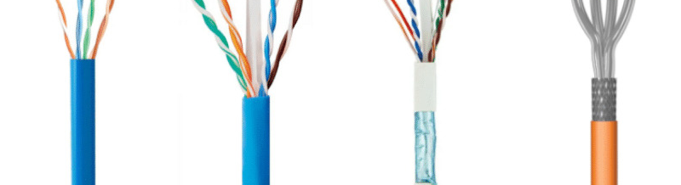
Tipos de cabos
CABEAMENTO RJ45
Característica | Cat5e | Cat6 | Cat6a | Cat7
Velocidade máxima | 1 Gbps (Gigabit) | 10 Gbps (até 55 m) | 10 Gbps (até 100 m) | 10 Gbps (até 100 m)
Largura de banda | 100 MHz | 250 MHz | 500 MHz | 600 MHz
Blindagem | Não | Não | Blindagem global | Blindagem individual e global
Isolamento | PVC | PVC | PVC ou F/UTP | F/UTP

